Slide 1
Шымкент қаласының
Денсаулық сақтау басқармасының «Ана мен бала» оңалту орталығы МКҚК
2023 жылдың 12 ай көлемінде жүргізілген
іс- шаралар есебі.

Slide 2
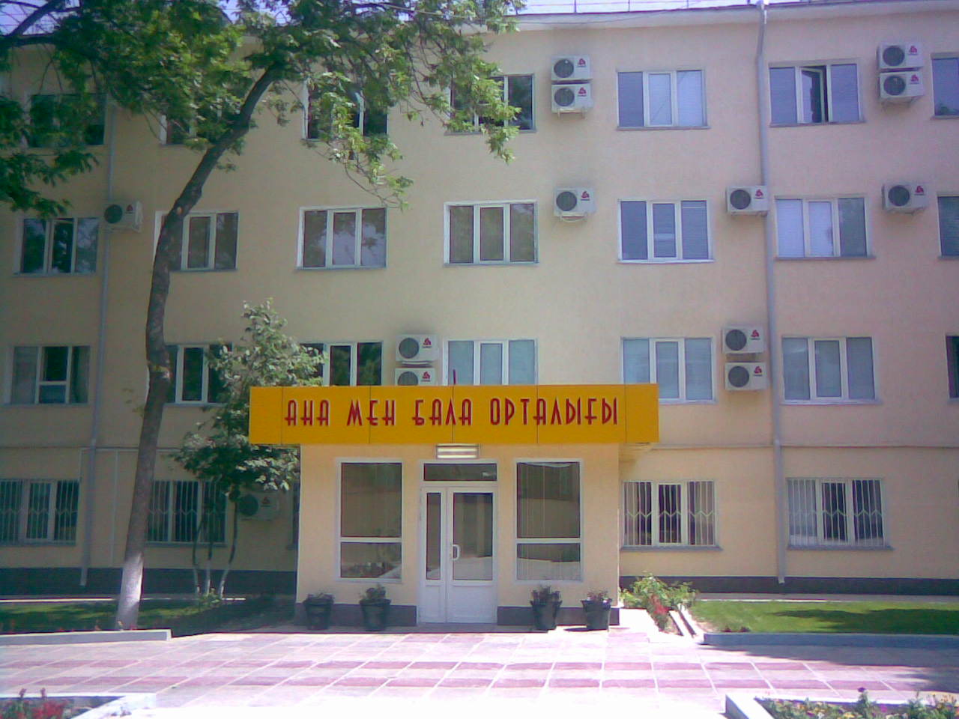
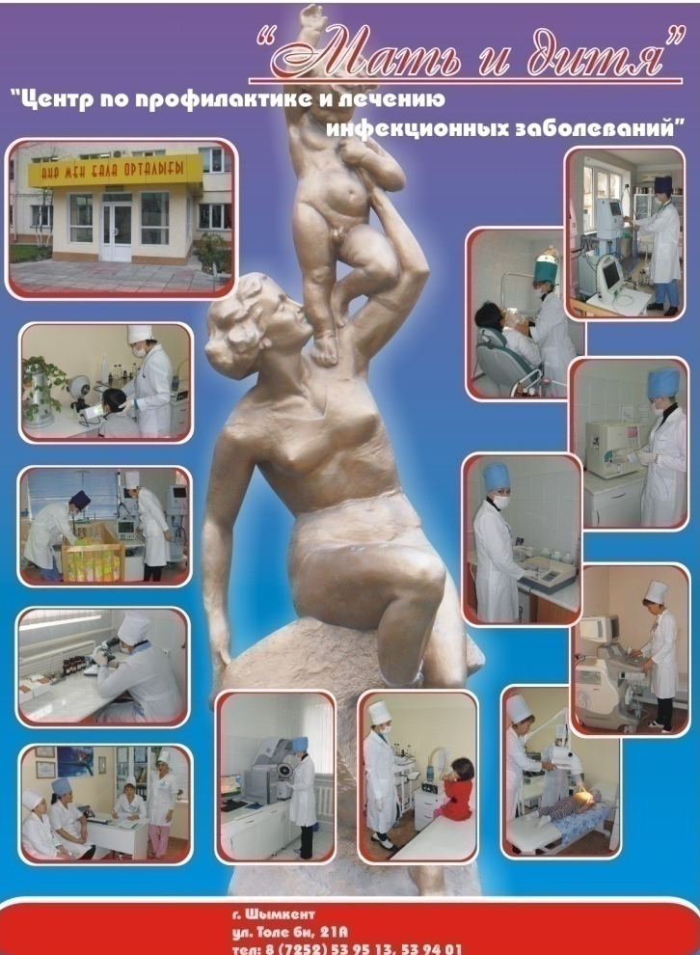
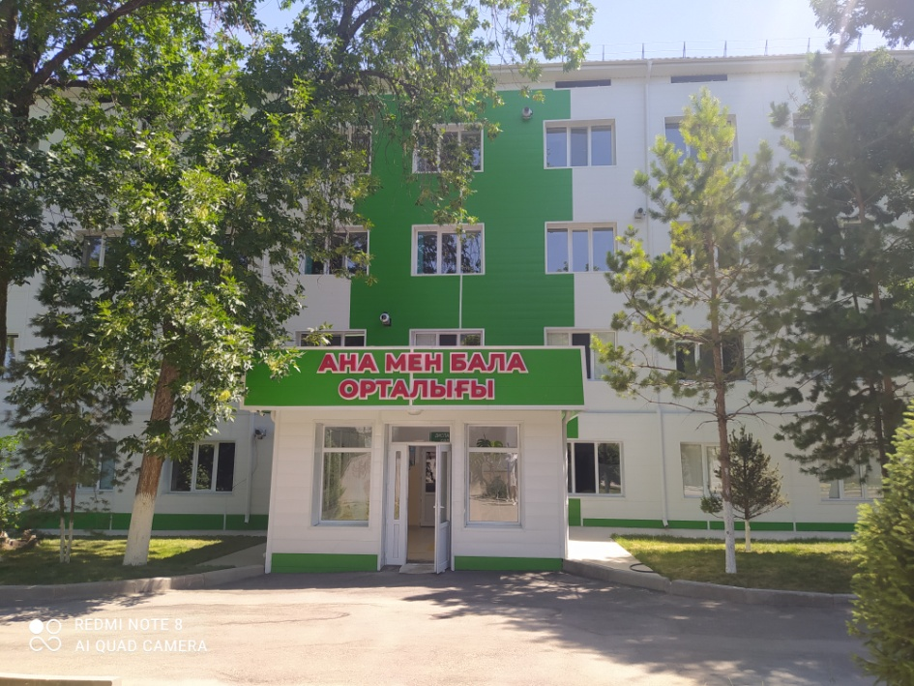
«Ана мен бала» оңалту орталығы МКҚК
«Ана мен бала» орталығында АИТВ-инфекциясына шалдыққан балаларға көмек көрсетіледі.

Slide 3
1.Ұйымның құрылымы
МКҚК ОО «Ана мен бала»
Амбулаторлық –
диспансерлік
көмек
Стационарлық көмек
АИТВ-жұқтырған балаларды
емдеуге арналған бөлімше
20 төсек
АИТВ-жұқтырған
балаларды бақылау
СВГ-жұқтырған балаларды
емдеуге арналған
бөлімше 20 төсек
СВГ-жұқтырған
балаларды бақылау
СВГ-жұқтырған әйелдерді
емдеуге арналған
бөлімше 20 төсек
Жансақтау бөлімшесі
4 төсек

Slide 4
2. Мамандар бөлімі
Орталықта 154 қызметкер жұмыс жасайды.
Оның ішінде: Дәрігерлер - 29
Медбикелер - 52
Кіші медицина қызметкерлері - 46
«Ана мен бала» орталығында қызметкер жұмыс істейді:
Санат | Дәрігерлер барлық дәрігерлер (қосалқы атқарушы) % | Орта буынды медбикелер Барлық медбикелер %
Жоғары | 51,7 | 78,8
Бірінші | 24,1 | 11,5
Екінші | 13,7 | 5,7

Slide 5
Медициналық мекемелерде оқыған медицина қызметкерлері
 | 2020 ж |  | 2021 ж |  | 2022 ж |  | 2023ж |  | 2020 ж |  | 2021 ж |  | 2022 ж |  | 2023ж
 | Дәрігерлер барлық дәрігерлер - 8 | 44% | Дәрігерлер барлық дәрігерлер - 12 | 39% | Дәрігерлер барлық дәрігерлер - 6 | 19,4 % | Дәрігерлер барлық дәрігерлер - 6 | 20,7% | Орта буынды медбикелер Барлық медбикелер - 27 | 45% | Орта буынды медбикелер Барлық медбикелер - 38 | 70% | Орта буынды медбикелер Барлық медбикелер - 21 | 39,6% | Орта буынды медбикелер Барлық медбикелер - 38 | 73,1%
Бюджет | 2 | 25% | - | - | 6 | 19,4% | 6 | 20,7 | 27 | 45% | 38 | 70% | 1 | 1,8% | 16 | 71,2%
соның ішінде: ҚазМҮББУ –де ЕСНО проектісі бойынша дистанциялық оқыту. | 6 | 75% | 12 | 39% | - | - | - | - | 0 | 0 | 37 | 69% | 20 | 37,7% | - | -
Шарушылық есеп | 0 | 0 | 0 | 0 | 0 | 0 | 0 |  | 0 | 0 | 0 | 0 | 0 | 0 | 1 | 1,9%

Slide 6
3. Медициналық ұйымның бюджетінің тиімді пайдалануы. Республиқалық және жергілікті бюджеттен бөлінген қаражат. «Әлеуметтік медициналық сақтандыру қоры» КЕАҚ Тегін медициналық қызметтің кепілдік берілген көлемі шеңберінде медициналық қызметтерді сатып алудың 31 желтоқсан 2022 жылдың №С-1800022-G келісім шартымен 759 191,4мың теңгеге; Міндетті әлеуметтік медициналық сақтандыру жүйесінде қызметтерді сатып алудың 31 желтоқсан 2022жылғы №С-18-0123-00023-О келісім шарты бойынша 125 413,1 теңгеге түзілді. Барлығы 884 604,5 мың теңгені құрайды.
Бөлінген бюджет және басқа кірістер (Кіріс) 12 айлық 996 243,5 мың теңге Остаток на расчетном счете на 01.01.2023 г. 27 105,6 мың тенге МКҚК бойынша Нақты шығыстар (Шығыс) 12 айлық 1 000 429,6 мың теңге Остаток на расчетном счете на 01.01.2024 г. 22 919,6 мың тенге Салық міндеттемелері 84 962,2 мың теңге 5% таза табыстан бюджетке төленген төлем 1 994,3 мың теңге Жеке табыс салығы 45 076,5 мың теңге Әлеуметтік салық 37 432,4 мың теңге Жер салығы 12,8 мың теңге Көлік салығы 66,2 мың теңге Мүлік салығы 371,5 мың теңге Қоршаған ортаға эмиссиялар үшін төлем 8,4 мың теңге
№ | Ерекшеліктердің атауы | Бір жылға арналған нақтыланған қаржыландыру жоспары (2023 жылғы жоспар), мың теңге | МКҚК бойынша Төленген міндеттемелер (2023 жылдың 12 айы), мың теңге | %
 | Барлығы | 1 005 976,5 | 1 000 429,6 | 99,5
1 | Еңбекақы қоры (111,112,113,121,122,124) | 742 702,3 | 736 551,4 | 99,2
2 | Қызметкерлерді міндетті сақтандыру жарналары (123) | 1 287,6 | 1 287,5 | 100

Slide 7
№ | Ерекшеліктердің атауы | Бір жылға арналған нақтыланған қаржыландыру жоспары (2023 жылғы жоспар), мың теңге | МКҚК бойынша Нақты шығыстар (2023 жылдың 12 айы), мың теңге | %
3 | Материалдық шығындар (141,142,144,149) | 74 831,6 | 75 234,4 | 100,5
3.1. | соның ішінде: Азық-түлік сатып алу (қызметкерлерге сүт) (141) | 484,0 | 483,4 | 99,8
3.2. | Дәрі-дәрмектерге (142) | 68 124,5 | 68 123,4 | 100
3.3. | Жанар-жағармай сатып алу (144) | 1 905,0 | 1 905,0 | 100
3.4. | Басқа босалқыларды сатып алу (149) | 4 318,1 | 4 722,7 | 109
4 | АРВ препараттары (142АРВ) | 119 029,0 | 118 560,5 | 99,6
5 | Басқа қызметтер мен жұмыстарға ақы төлеу (151, 152, 159) соның ішінде: | 58 238,0 | 61 500,3 | 105,6
5.1. | Коммуналдық қызметтерді төлеу (151) | 13 026,8 | 13 691,3 | 105,1
5.2. | Байланыс қызметтеріне ақы төлеу (152) | 358,0 | 411,0 | 114,8
5.3. | Басқа қызметтер мен жұмыстарға ақы төлеу (159) | 44 853,1 | 47 398,0 | 105,6
 | соның ішінде: Науқастарды тамақпен қамтамасыз ету | 28 303,7 | 27 366,03
 | Бірлік бағасы Балалар (теңге) | 1771,37 | 1771,37
 | Бірлік бағасы Ересектер (теңге) | 1396,87 | 1396,87
6 | Іссапар шығыстары, салықтар және бюджетке төленетін басқа да міндетті төлемдер (161, 169) | 3 288,2 | 2 789,9 | 84,8

Slide 8
4.Материалдық-техниқалық база
УДТ Logig 5GE medcal Systems Korea CO LTD
Автоматты гематологиялық анализатор Sismex KX 21N
Автоматты биохимиялық анализатор. «Сапфир-400»
ИФА анализатор
Физиоаппараты ( перечислить Биоптрон
Электрокардиограф ВTL-08
Электрокардиограф 12-канальный ECG-1012
Стоматологиялық аспабы «Дарта»
Жылжымалы рентген аппараты Mobile Art Plus
ИВЛ аппарат Galileo Gold
Автокөлік – 3 дана
Жоғарыдағы техникалар тиімді пайдаланылуда.

Slide 9
5.Меморандумның негізгі көрсеткіштері мен мақсатты индикаторлардың орындалуы
№ | Индикаторлардың атауы | Ақпарат көзі/ өлшем бірлігі | 2023 ж жоспар | 2022 ж факт бойынша | 12 ай 2023 ж факт бойынша
1. | Медицина ұйымы сайтының жұмыс істеуі | Кабинеттік зерттеу | Болу керек | Ukoanamenbala.kz | Ukoanamenbala.kz
2. | Ұзақ мерзімді кредиторлық қарыз | ОҚО ДСБ ақпарат | Болмау керек | Жоқ | Жоқ
3. | Есепті кезеңдегі негізделген шағымдар | ТД ККМФД ұйымында тіркелген шағымдар | Болмау керек | Жоқ | Жоқ
4. | Аурухана іші инфекциясы көрсеткіштері | Жұқпалы аурулардың есеп журналы форма №060/е | 1 % | Жоқ | Жоқ
5. | Есепті кезеңде жұқпалы науқастардың өлімінің үлесі | Есеп деректері,стационарлық науқастың медициналық картасы форма №003у | Динамикада төмендеуі | Жоқ | Жоқ
6. | Ішек инфекциясы салдарынан балалар өлімі | Есепті деректер, стационарлық науқастың медициналық картасы форма №003/у, статистикалық картасы форма №3066/у. Патологоанатомиялық қорытынды | Динамикада төмендеуі | Жоқ | Жоқ
 |  |  | Динамикада төмендеуі | Жоқ | Жоқ
7. | ЖРВИ-дан(ОРВИ) балалар өлімі

Slide 10
6. Басымды бағыттар бойынша атқарылған жұмыстар. Аурухананың сапа көрсеткіштері.
№ | сапа көрсеткіштер | 2020 ж | 2021 ж | 2022 ж | 2023 ж
1 | Төсек орын саны | 60 | 60 | 60 | 60
2 | Түскен аурулар саны | 1263 | 1589 | 1658 | 1676
3 | Оның ішіндегі балалар | 191 | 153 | 153 | 151
4 | Ауыл тұрғындары | 608 | 791 | 933 | 945
5 | Емделген науқастар саны | 1275 | 1581 | 1650 | 1668
6 | Қайтыс болған науқастар | 0 | 1
7 | жансақтау бөлімінде | 0 | 1
8 | Мәйіті ашылғандар | 0 | 0
9 | Емделген науқастар саны | 1275 | 1581 | 1650 | 1668
10 | жоспарланған төсек-орын | 18600 | 18600 | 18600 | 17265
11 | нақты орындалған төсек-орын | 14081 | 17183 | 17548 | 17546
12 | төсек-орынның орындалуы % | 75,6 | 92,3 | 94,3 | 101,6
13 | төсек – орын жұмысы | 234,6 | 286,2 | 292,4 | 292,4
14 | төсек – орын айналымы | 21,25 | 26,3 | 27,5 | 27,8
15 | науқастың орташа болуы | 11,1 | 10,8 | 10,6 | 10,5
16 | Ауруханалық өлім көрсеткіші |  | 1

Slide 11


Мақсатқа жету 95-95-95
(ҚР бойынша 12 ай 2023 жылға)
82,0%
88%
90%
Оның ішінде
Оның ішінде
Оның ішінде
32659
28855
25937
40000
Өз статусын білетін АИТВ-мен өмір сүретін адамдар
АРВ емін қабылдайтын АИТВ-мен өмір сүретін адамдар
Толық анықталмаған АИТВ-мен өмір сүретін адамдар (Люди живущий,с подавленной вирусной нагрузкой)
АИТВ-ға шалдыққан адамдар саны
95
95
95

Slide 12
Мақсатқа жету95-95-95
(ұйым бойынша)
Аймақ | ЛЖВ саны | Өз статусын білушілер (%) | % | АРТ қабылдаушылар | % | АРТ тиімділігі | %
ҚР | 40000 | 32659 | 82,0 | 28855 | 89,0 | 25937 | 90,0
Шымкент қаласы | 2200 | 1926 | 88,0 | 1715 | 89,0 | 1541 | 90,0
«Ана мен бала» оңалту орталығы МКҚК 12 ай 2023ж | 70 | 42 | 60 | 68 | 97,1 | 62 | 91,7

Slide 13

7. Цифровизация
Ұйым бойынша 34 жұмыс орны жабдықталған (ДК, принтер, интернет)
e.Gov порталына халықтың айналымы үшін қолжетімді жерде Интернет желісіне шығатын ДК ұйымдастырылған
Орталықта денсаулық сақтаудың электрондық ақпараттық жүйелері енгізілген (АИТВ-инфекциясы жағдайларына электрондық бақылау, СУР, ИСЛО, МИС, ЭРДБ және т. б.).
Мекеме электрондық (цифрлық) құжат айналымына ауысуда
2023 жылғы 24 тамызда мемлекеттік сатып алу порталында «1С бухгалтерлік есепті MIS-пен интеграциялау» қызметіне конкурс өткізілді, оның нәтижесі бойынша «Азия Сервис 2050» ЖШС ұйымымен осы қызметке шарт жасалды. Осымен қатар ұйым 1С бухгалтерлік жүйесіндегі дәрілік заттарды интеграциялық талаптарға сәйкестендіруде.

Slide 14
8. МӘМС бойынша 12 ай 2023 жылғы атқарылған жұмыстар:
Әлеуметтік желілер бойынша: Инстаграмм, Фейсбук,
Месенджер желілерінде: фото және видеобейнелер – 655 пост; МӘМС жайлы ДСБ шығыралымын перерепосты – 25 ;
Орталық қызметкерлерінің қатысуымен МӘМС бойынша түсірілген видеобейне – 1;
Конференциялар онлайн: (орталық қызметкерлері); (МӘСҚ қызметкерлері) - 4;
Орталықта күніне 25 рет видеобейнелер қойылады;
Орталық аумағындағы МӘМС бойынша баннер саны – 3;

Slide 15
9.Ішкі аудит комиссиясы жұмыстарының мониторингі
2022 ж арыз бен шағымдар тіркелген жоқ.
2023 жылдың 12 айы ішінде e – otinish электронды мемлекеттік порталында 2 өтініш тіркелді:
Азаматша М. Үсенбекованың алғыс хаты Шымкент қалалық балалар клиникалық ауруханасының бас дәрігеріне және Шымкент қаласы Денсаулық сақтау басқармасына қайта жіберілді.
Сот орындаушысы М.Сауранның орталық қызметкерінен қарыз міндеттемелерін өндіріп алу туралы қаулысы бойынша – сот шешімі ұсынылған кезде қызметкердің бала күтіміндегі демалыста болуына байланысты, сот орындаушысына және мекеме қызметкеріне хабарланды.
Аурухананың негізгі көрсеткіштерін жетілдіру бойынша жұмыстар жалғастырылуда.
10. Жүргізілген тексерулер
  12 айы 2022 ж өткізілмеді
  12 айы 2023 ж өткізілмеді

Slide 16
11. Өзекті мәселелер
Әрдайым АРВ - препараттарына ұстамдылықты сақтау жұмыстарын жүргізу.
Балаларды және ата-аналарын баланың статусын ашуға дайындау.
Ата –аналармен әрдайым осы мәселе бойынша түсіндіру жұмысын жүргізу.
Жергілікті жердегі МДК-ларға әрдайым әдістемелік көмек көрсету және бақылау.
Халық арасында әрдайым кемсіту мен оқшаулаудың алдын-алу жұмыстарын жүргізу.
Жансақтау бөлімінде емделетін ауыр науқастарды тиімді тексеру және емдеу үшін портативті КЩС аппараты қажет.
Материалдық техникалық базаны жаңарту;

Slide 17
12. 2024 жылға жұмыс жоспары :
Ішкі аудитті ары қарай жетілдіру, медициналық қызмет көрсетудің сапасын арттыру;
2024 жылғы ішкі индикаторлар мониторингі: негізсіз емделу, күнтізбелік ай аралығында емделуге қайта жатқызу, АІЖА- ды төмендету, тұрғындар тарапынан арыз-шағымдарды болдырмау;
профилактикалық, диагностикалық және емдік іс-шараларын күшейту;
вирусты жұқпалар бойынша профилактикалық алдын –алу және диагностикалық және емдік іс-шараларын жүргізу;
формулярлық жүйені ары қарай жетілдіре отырып, дәрімен қамтамасыз ету
бөлімше меңгерушілерімен бірлесе отырып, аурухананың негізгі көрсеткіштерін жетілдіру бойынша келісім жасау;
«Ана мен бала» орталығын мамандармен қамтамасыз етілуі бойынша жұмыстарды жүргізу: біліктілігін арттыру, медициналық қызметкерлерді қайта мамандандыру.
емделушілердің құқықтарын сақтау: емделушілердің қауіпсіздігін және ата-аналардың барлық ақпараттар хабардар болуын қамтамасыз ету.
18 жастан асқан АИТВ-мен өмір сүретін адамдарға оңалту көмегін көрсету пунктіндегі ұйымның Жарғысына өзгерістер
Бас дәрігер Б.Шакенов

